Slide 1
Bài 95
LUYỆN TẬP
(Sách giáo khoa Toán 3 - Tập hai - Trang 11)

Slide 2
Thứ … ngày … tháng … năm ….
Bài 95
Luyện tập

Slide 3
THỰC HÀNH
LUYỆN TẬP

Slide 4
Bài 1. Đọc, viết số (theo mẫu):
Viết số | Đọc số | Hàng
 |  | Nghìn | Trăm | Chục | Đơn vị
5 194
Năm nghìn một trăm chín mươi tư
5
1
9
4
?
1 840
Một nghìn tám trăm bốn mươi
1
8
4
0
?
?
?
?
?
Ba nghìn hai trăm linh bảy
?
?
?
?
3 207
3
2
0
7
Hai nghìn không trăm tám mươi mốt
2 081
?
2
0
8
1
?

Slide 5
Bài 2. Viết số có:
Chữ số 1 ở hàng nghìn, chữ số 7 ở hàng trăm, chữ số 0
ở hàng chục, chữ số 8 ở hàng đơn vị.
Số đó là: 1 708
b) Chữ số 5 ở hàng nghìn, các chữ số ở hàng trăm và hàng chục đều là 6, chữ số 9 ở hàng đơn vị.
Số đó là: 5 669

Slide 6
Bài 3. Số?
3
7
1
?
?
?
?
4
a) Số 4 371 gồm nghìn, trăm, chục và đơn vị.
2 619
?
b) Số gồm 2 nghìn, 6 trăm, 1 chục và 9 đơn vị viết là .

Slide 7
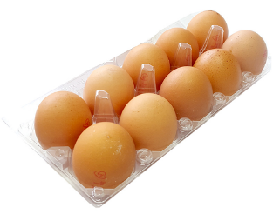
Bài 3. Quan sát tranh rồi cho biết có tất cả bao nhiêu viên quả trứng gà?
1000 quả
1000 quả
100 quả
100 quả
100 quả
Các thùng
Các hộp
Các khay
2 nghìn
3 trăm
3 chục
Có tất cả 2 330 quả trứng gà.

Slide 8
Bài 4. Chọn hình thích hợp thay cho dấu “?”:
?
A
B
C

Slide 9
VẬN DỤNG

Slide 10
DẶN DÒ
1.
2.

Slide 11
Chúc các em học tốt

Slide 12
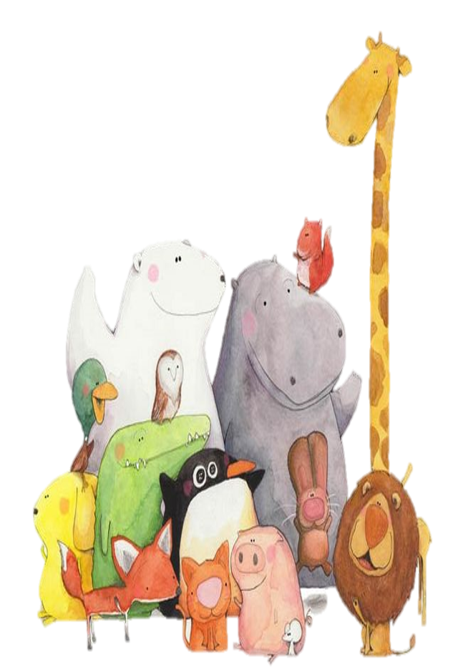
Tạm biệt các em!

